Slide 1

관광정책의 개요
국내 관점의 관광정책
해외 관점의 관광정책
지역 관점의 관광정책
시사점
1) 지역 브랜드화의 유형
자연 자원형
문화 자원형
지역의 자연환경을 브랜드화
동·식물을 포함한 자연
자연체험 및 풍경 감상
지역의 역사적 가치를 지닌 문화재를 브랜드화
유형 문화재
방문 및 관람
서비스 자원형
상품 자원형
지역 고유의 기술·상품 등을 브랜드화
무형 문화재
관람 및 체험
지역의 생산품을 브랜드화
지역 특산물
쇼핑
지역의 브랜드화 방식에 따른 4가지 유형
지역의 브랜드화 방식은 활용하고자 하는 자원의 속성에 따라 구분
지역 브랜드화 유형으로는 자연 자원형, 문화 자원형, 서비스 자원형, 상품 자원형의 4가지가 존재
각각의 정의, 대상 컨텐츠, 행위는 위 그림에 제시

Slide 2
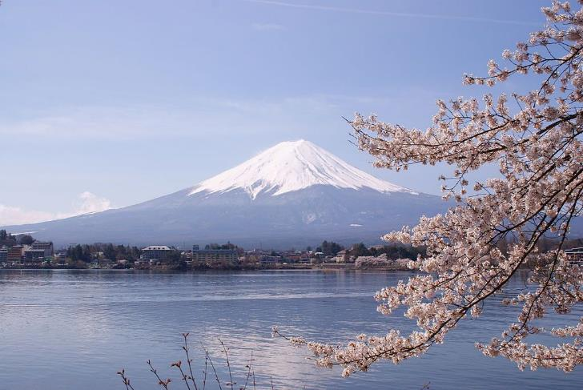
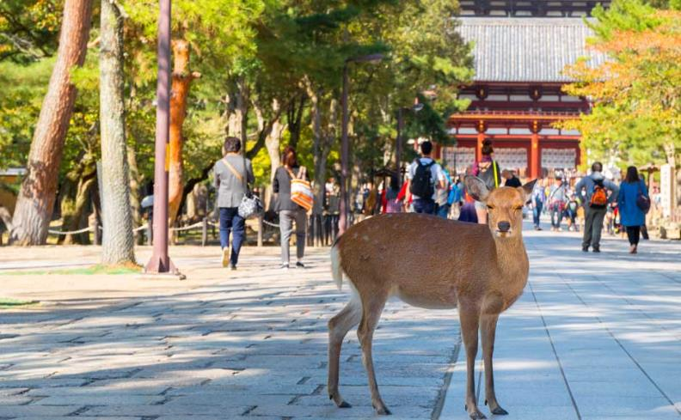
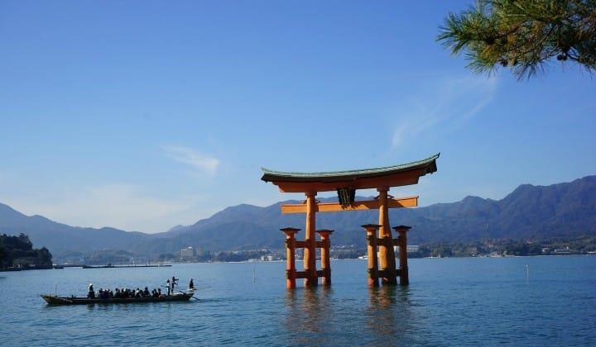
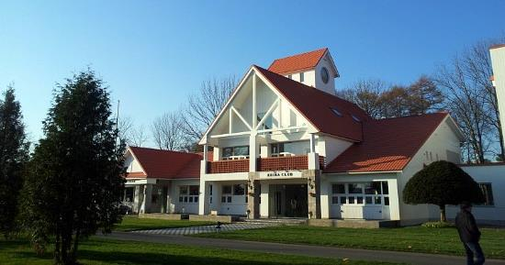
관광정책의 개요
국내 관점의 관광정책
해외 관점의 관광정책
지역 관점의 관광정책
시사점
2) 유형별 관광지 – 자연 자원형
후지산
나라 사슴공원
미야지마
빅레드팜
자연 자원형 방식의 관광지

Slide 3
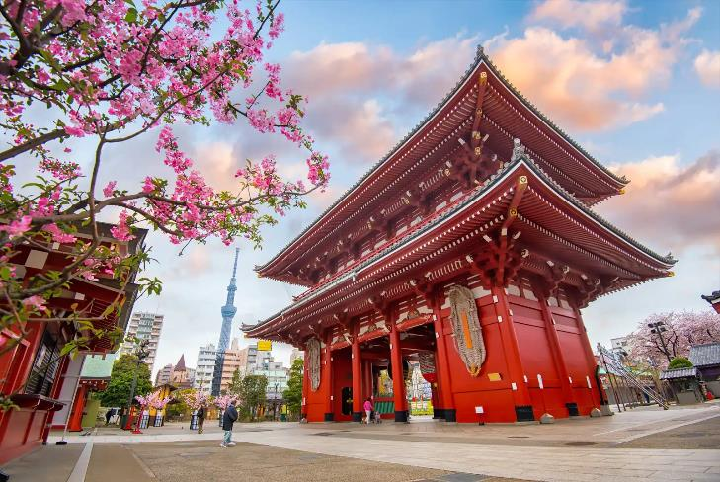
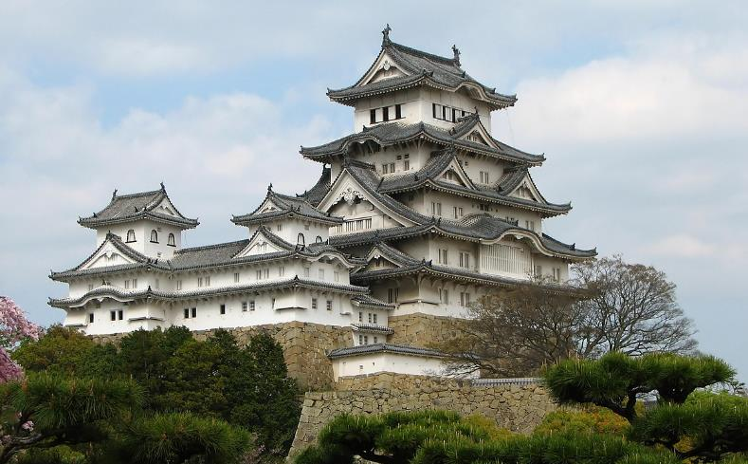
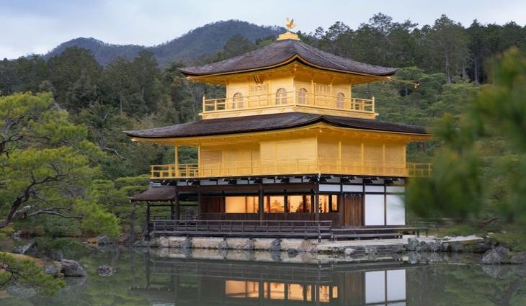
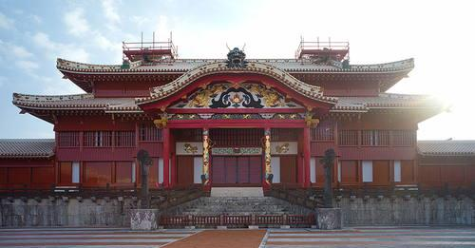
관광정책의 개요
국내 관점의 관광정책
해외 관점의 관광정책
지역 관점의 관광정책
시사점
2) 유형별 관광지 – 문화 자원형
아사쿠사 센소지
히메지성
금각사
류큐왕국 구스쿠
문화 자원형 방식의 관광지

Slide 4
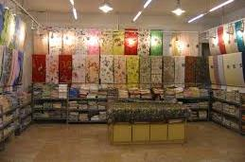
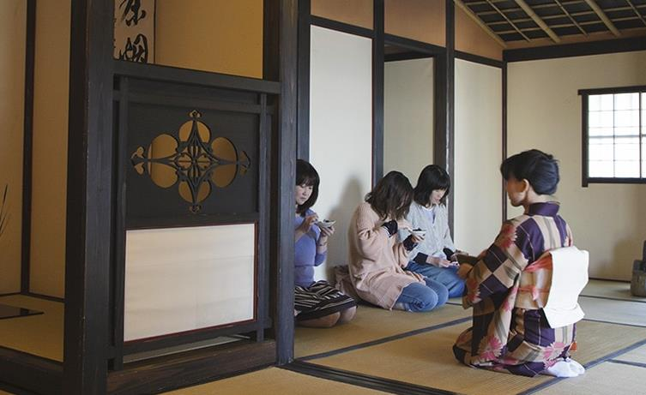
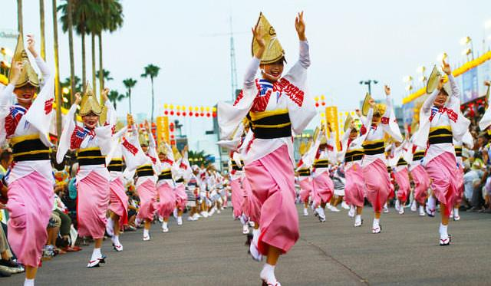
관광정책의 개요
국내 관점의 관광정책
해외 관점의 관광정책
지역 관점의 관광정책
시사점
2) 유형별 관광지 – 서비스 자원형
시즈오카 다도체험
군마현 기류시 비단직물 체험
체험
도쿠시마 아와오도리 축제
서비스 자원형 방식의 관광지

Slide 5
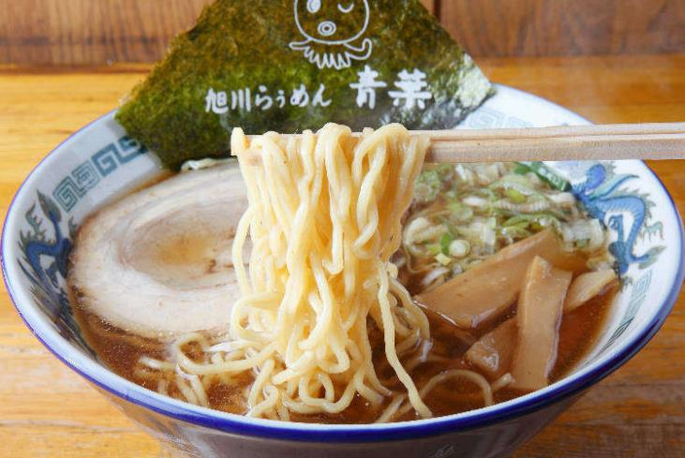
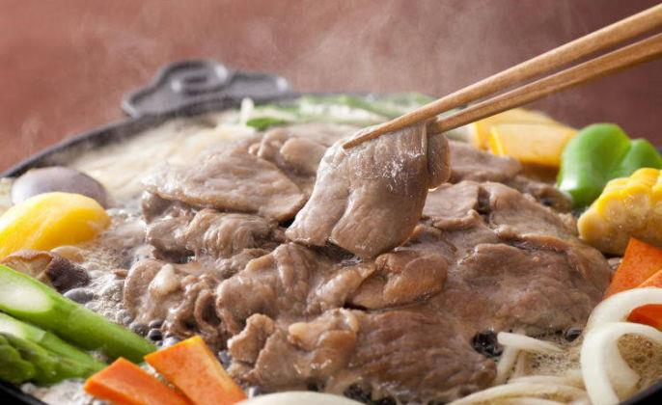
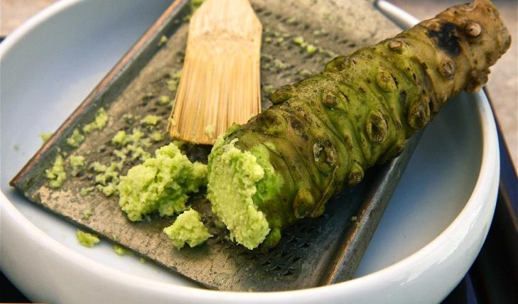
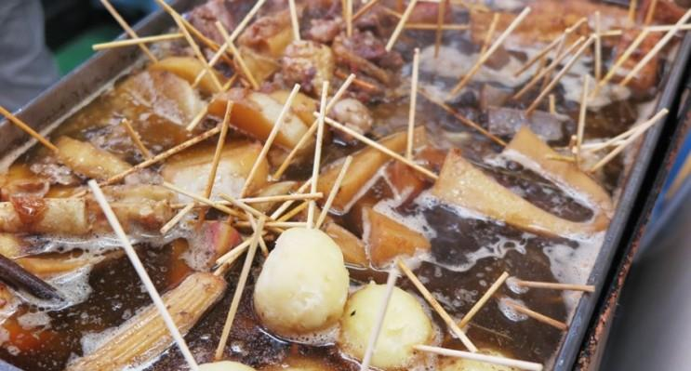
관광정책의 개요
국내 관점의 관광정책
해외 관점의 관광정책
지역 관점의 관광정책
시사점
2) 유형별 관광지 – 상품 자원형
훗카이도 징기스칸
삿포로 라멘
와사비
시즈오카현 검은오뎅
상품 자원형 방식의 관광지

Slide 6
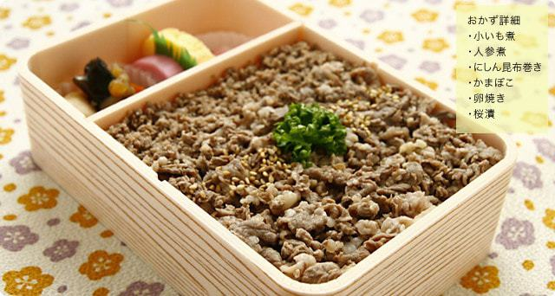
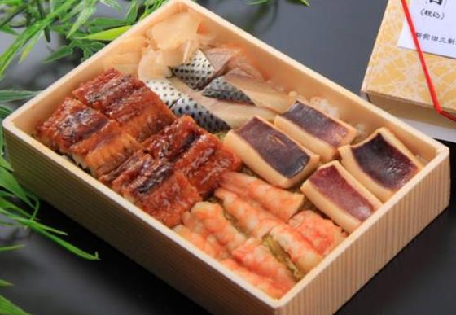
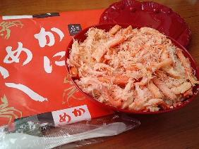
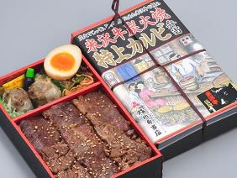
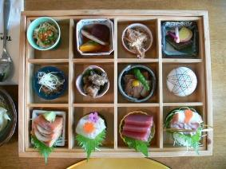
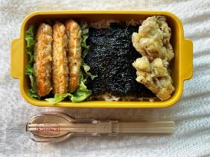
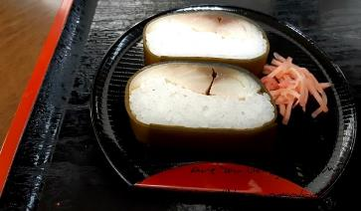
관광정책의 개요
국내 관점의 관광정책
해외 관점의 관광정책
지역 관점의 관광정책
시사점
3) 지역 브랜드화를 위한 대표 관광정책 사례 - 에키벤
지역의 역사(驛舍)마다 존재하는 ‘에키벤’
일본 최초의 철도개통 후 지역의 역사에서 팔던 도시락을 ‘에키벤’으로 통칭
주요 장거리 대중교통 수단인 열차의 사용자 증가에 따라 ‘에키벤’의 파급력도 함께 증대
‘에키벤’은 지역의 특산품, 토산물의 활용과 전통적 조리방식의 적용에 따라 일본의 대표적 문화컨텐츠로 자리잡음

Slide 7
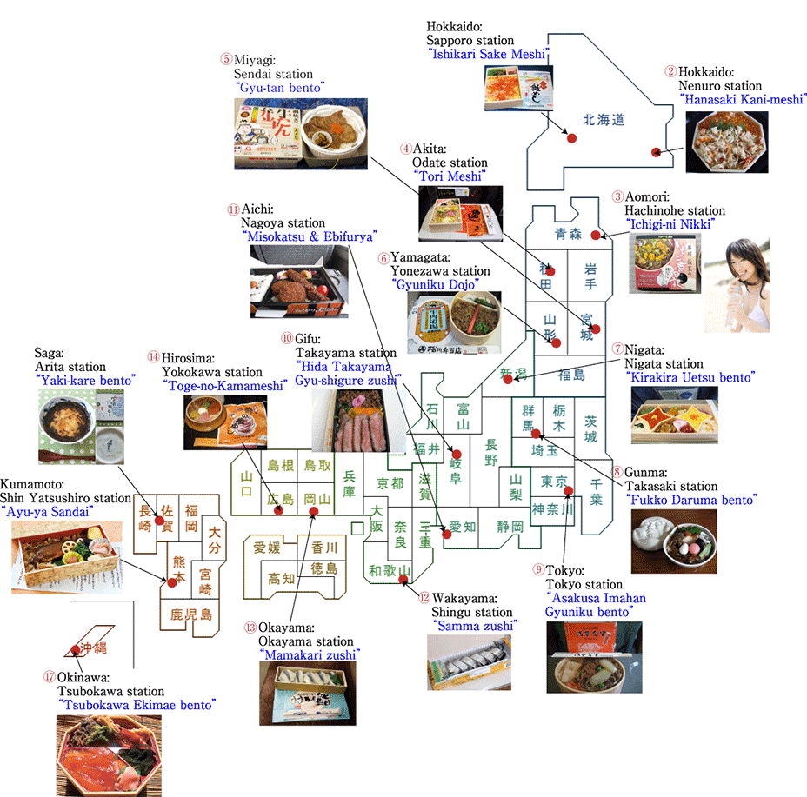
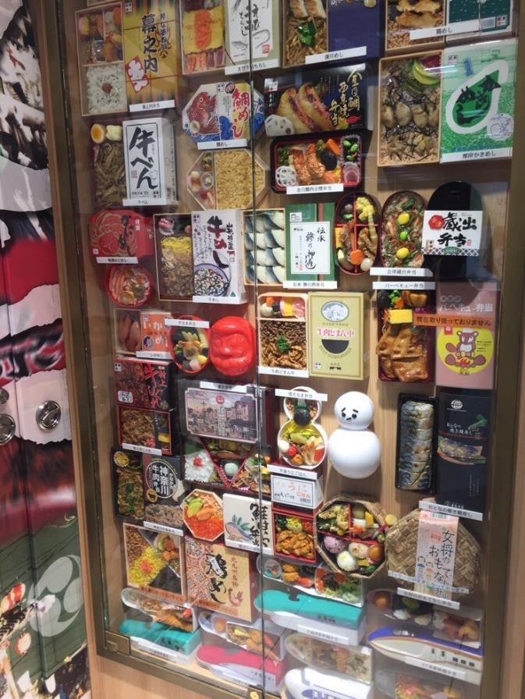
관광정책의 개요
국내 관점의 관광정책
해외 관점의 관광정책
지역 관점의 관광정책
시사점
3) 지역 브랜드화를 위한 대표 관광정책 사례 - 에키벤
지역별 대표 에키벤 & 대표적인 에키벤 판매장 ‘에키벤야 마츠리＇

Slide 8
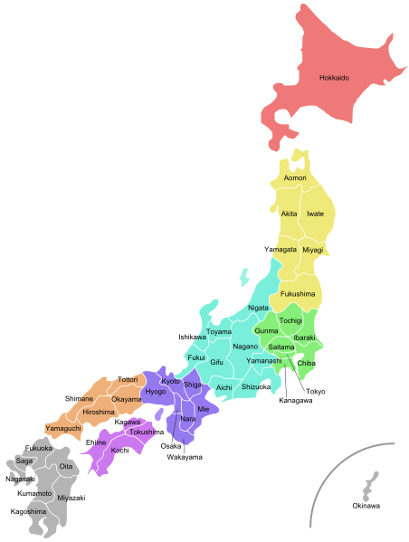
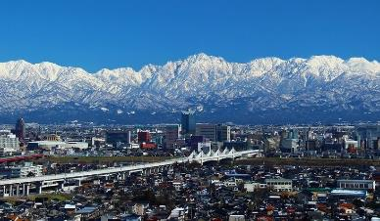

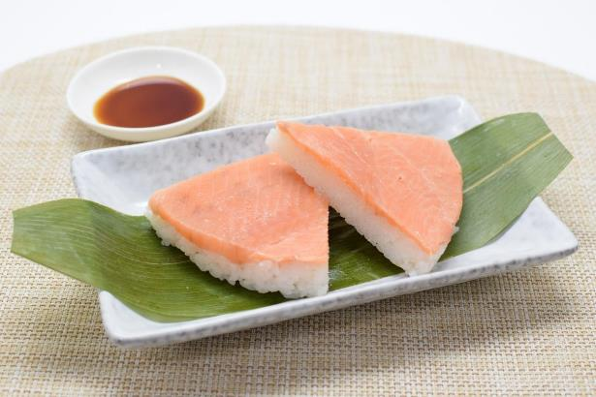
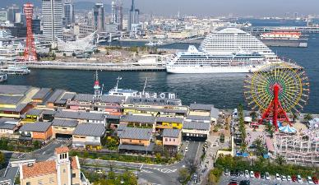
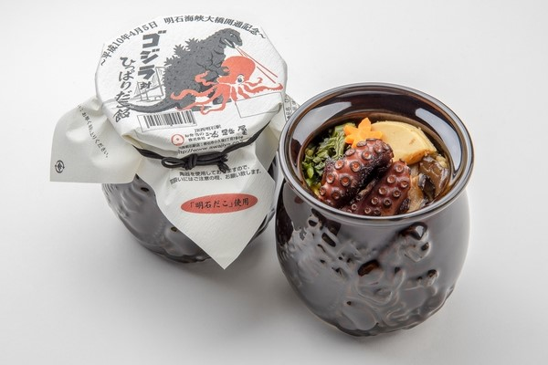

관광정책의 개요
국내 관점의 관광정책
해외 관점의 관광정책
지역 관점의 관광정책
시사점
3) 지역 브랜드화를 위한 대표 관광정책 사례 - 에키벤
도야마
마스노스시
고베
힛바리타코
에키벤의 상품 자원형 속성

Slide 9
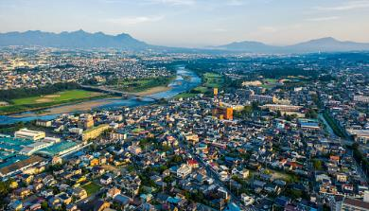
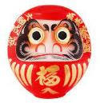
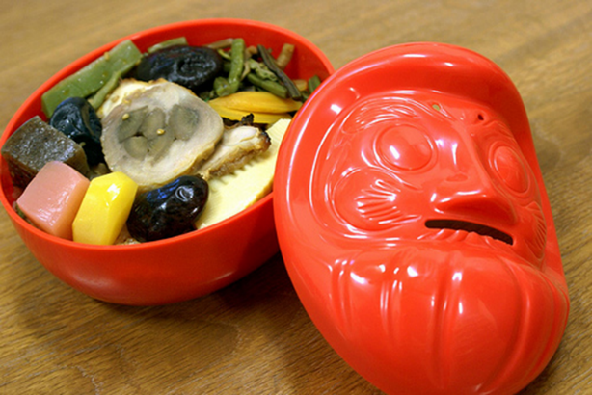
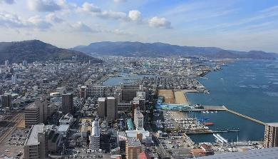
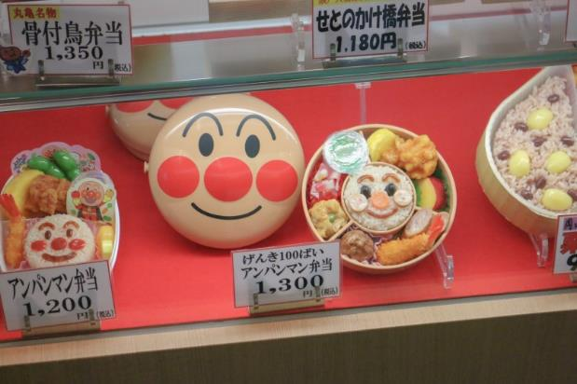

관광정책의 개요
국내 관점의 관광정책
해외 관점의 관광정책
지역 관점의 관광정책
시사점
3) 지역 브랜드화를 위한 대표 관광정책 사례 - 에키벤
군마
다루마 벤또
다카마쓰시
호빵맨 에키벤
에키벤의 상품 서비스지원형 속성

Slide 10

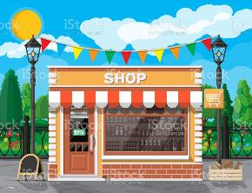
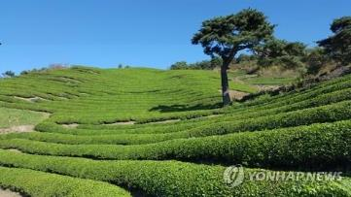
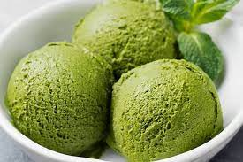

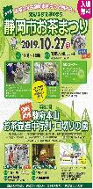
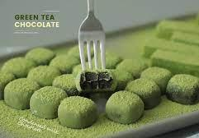
관광정책의 개요
국내 관점의 관광정책
해외 관점의 관광정책
지역 관점의 관광정책
시사점
3) 지역 관광정책의 시사점
녹차
녹차 아이스크림
시즈오카 현 녹차
02. 판매처의 증대
01. IP의 확장
녹차 초콜릿
03. 적극적 홍보
지역 관광정책 분석에 따른 3가지 시사점
지역 브랜드의 IP(Intellectual Property, 지적 재산권)를 확장하여 방문객과 접목될 수 있는 접촉면적 증대
상품·서비스 자원 관련 판매처의 증대를 통한 지역 관광자원의 제공 서비스 기반을 건실하게 구축
지역 정책과 관련된 컨텐츠, 서비스의 적극적인 홍보

Slide 11

적극적인 홍보의 예시
관광정책의 개요
국내 관점의 관광정책
해외 관점의 관광정책
지역 관점의 관광정책
시사점
https://www.youtube.com/watch?v=xLD8oWRmlAE

